Slide 1
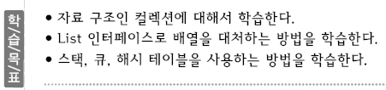
16. 컬렉션 클래스와 제네릭
가메출판사

Slide 2
목차
01. 컬렉션 클래스와 제네릭
02. Set 인터페이스
03. List 인터페이스
04. 확장 for 문
가메출판사

Slide 3
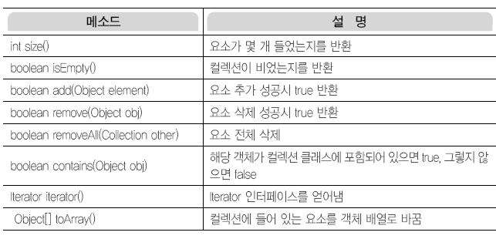
01. 컬렉션 클래스와 제네릭
가메출판사

Slide 4

02. Set 인터페이스
HashSet<String> set;
set=new HashSet<String>( );
set.add("사과");
set.add("바나나");
set.add("귤");
set.add("오렌지");
set.add("바나나");
가메출판사

Slide 5
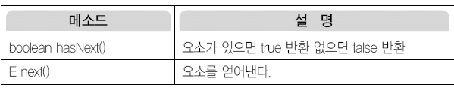
2.1 Iterator 인터페이스
Iterator elements=set.iterator();
while(elements.hasNext())
System.out.println(elements.next());
가메출판사

Slide 6
03. List 인터페이스
List란 데이터를 일렬로 늘어놓은 자료 구조를 말한다.
ArrayList, Vector, Stack,LinkedList가 모두 List 인터페이스를 구현한 클래스이다.
List는 Set과는 달리 요소가 순차적으로 처리된다.
가메출판사

Slide 7
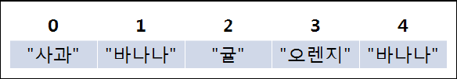
3.1 ArrayList 클래스
ArrayList<String> list;
list =new ArrayList<String>( );
list.add("사과");
list.add("바나나");
list.add("귤");
list.add("오렌지");
list.add("바나나");
가메출판사

Slide 8
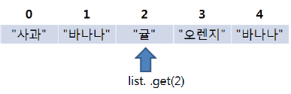
get 메소드
String item=list.get(2);
가메출판사

Slide 9
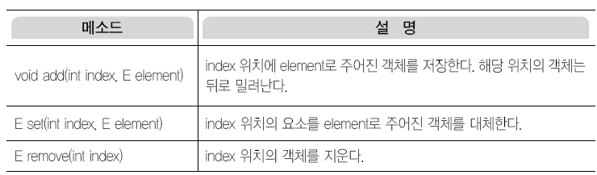
(1) ArrayList에서 원소 추가, 변경, 삭제하기
가메출판사

Slide 10
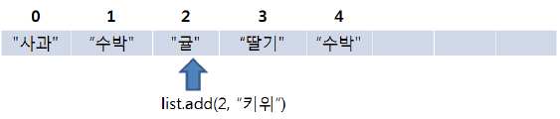

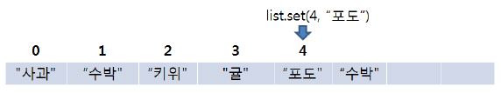

(1) ArrayList에서 원소 추가, 변경, 삭제하기
가메출판사

Slide 11
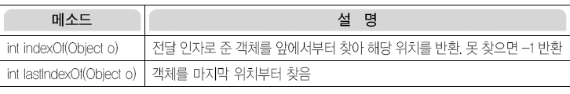
(2) ArrayList에서 데이터 검색
가메출판사

Slide 12
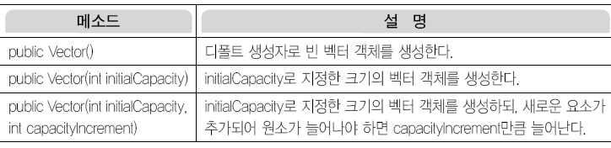
3.2 Vector 클래스
가메출판사

Slide 13
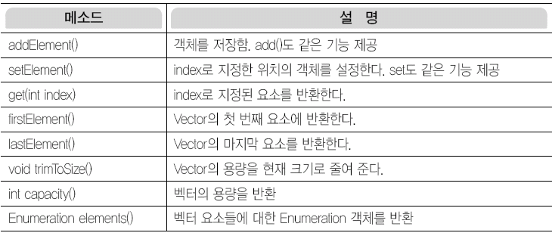
3.2 Vector 클래스
가메출판사

Slide 14
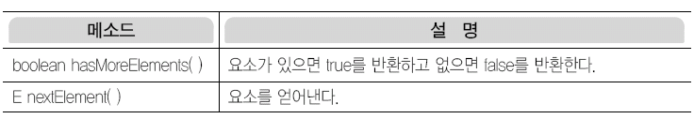
3.3 Enumeration 인터페이스
가메출판사

Slide 15
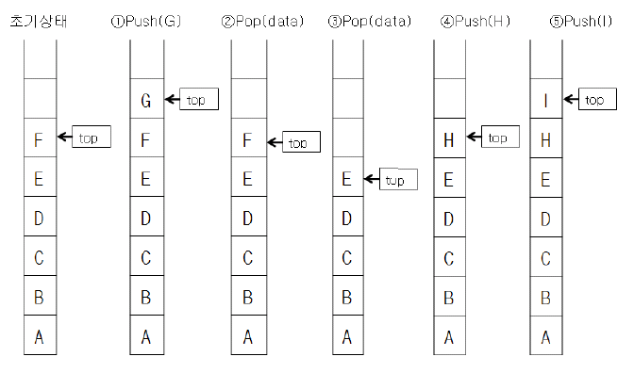
3.4 Stack 클래스
가메출판사

Slide 16
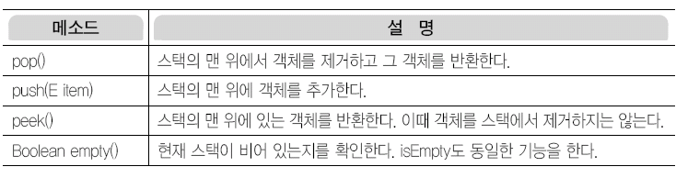
Stack 클래스의 주요 메소드
가메출판사

Slide 17
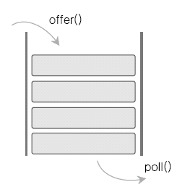
3.5 Queue 인터페이스
LinkedList 클래스
가메출판사

Slide 18
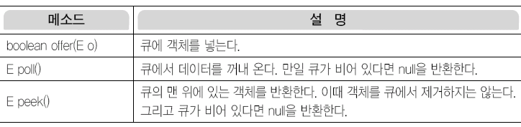
3.5 Queue 인터페이스
LinkedList 클래스
가메출판사

Slide 19
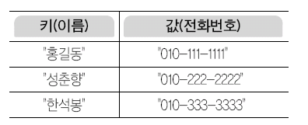
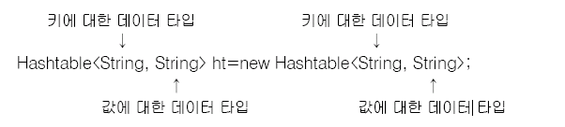
3.6 Map 인터페이스
Hashtable 클래스
가메출판사

Slide 20


3.6 Map 인터페이스
Hashtable 클래스
ht.put("홍길동", "010-111-1111");
ht.put("성춘향", "010-222-2222");
ht.put("한석봉", "010-333-3333");
String phone=ht.get("성춘향");
가메출판사

Slide 21
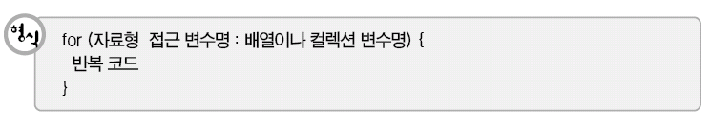
04. 확장 for 문
가메출판사

